Slide 1
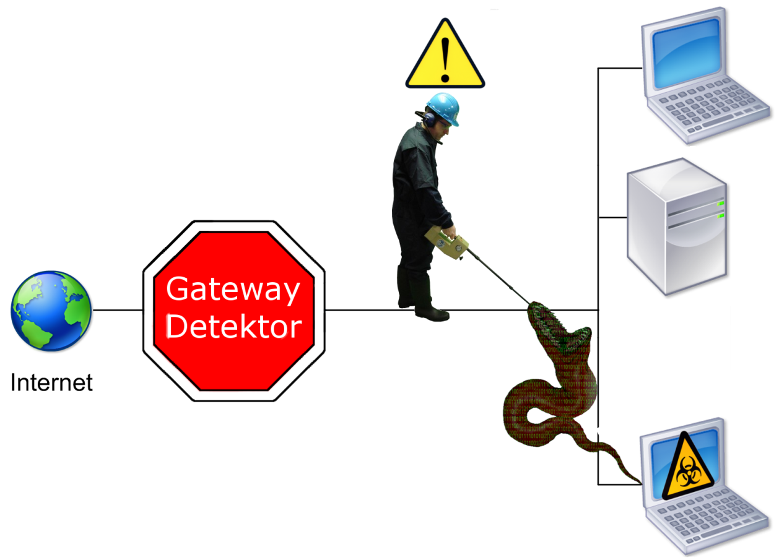
Verhaltens-basierte Computerwurm-Erkennung
Notes:
Einleitung:
Was charakterisiert verhaltens-basierte Computerwurmerkennungssysteme?
Netzwerkgateways
Keine Betrachtung des Payloads sondern Anomalien im Verhalten anhand Verbindungsparameter

Slide 2
Teil 1: Verhaltens-basierte Detektionstechniken
Motivation und Fallstudie
Überblick über Computerwurmverteidigung
Verhaltens-basierte Detektionstechniken mit Beispielen
Connection Failure (TRW)
Netzwerk-Teleskope
Muster in Zieladressen (MRW, RBS, TRW+RBS)
Causation (DSC, PGD, SWORD/2)
Entropie
Vergleich der Techniken
Notes:
Im ersten, größeren Teil meiner Präsentation möchte ich euch verschiedene verhaltens-basierte Detektionstechniken näher bringen…
Dazu….motivation, überblick…
Im zweiten kleineren Teil werden die Detektoren aus dem ersten Teil evaluiert.
Übergang:
Warum also sollte man verhaltens-basierte Wurmerkennung benötigen?

Slide 3
1. Motivation
Netzwerktechnik hat sich weiterentwickelt!
Geschwindigkeit ↑ und Anzahl Teilnehmer (Handys,…) ↑
→ Potentieller Wurmschaden ↑
- Softwarekomplexität ↑ → Zero-Day-Lücken ↑
→ Wurmkomplexität und Verschleierungsmaßnahmen ↑
z.B. W32.Conficker/W32.StuxNet
→ klassische Verfahren nicht ausreichend
Notes:
Wurmkomplexität: Polymorphie
Übergang:
Genug von den Hiobsbotschaften. Um neuen komplexen Würmern, die Zero-Day-Lücken nutzen, mit verhaltens-basierten Ansätzen vorzubeugen, muss man Würmer
in der Wildnis genauer studieren, dazu folgt nun eine kurze Wurm-Analyse und Fallstudie.

Slide 4
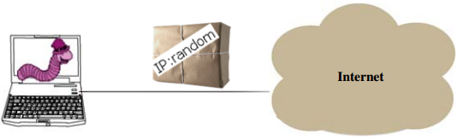
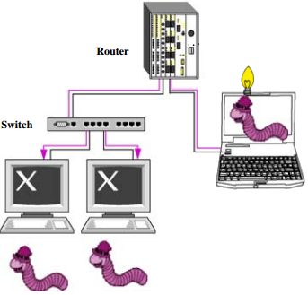
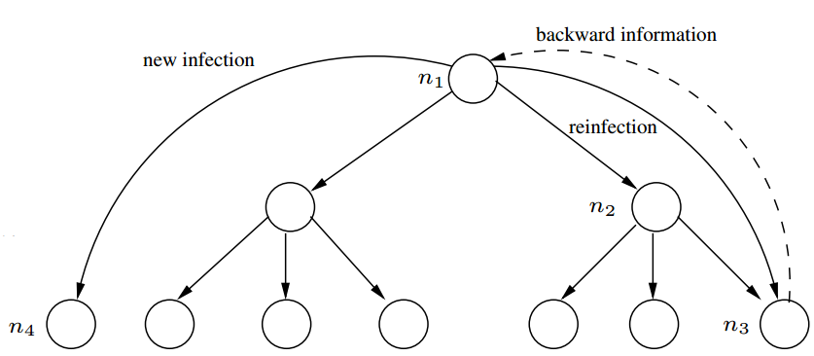
1. Motivation: Fallstudie
Wurmverbreitungsstrategien:
Naive Würmer:
zufällig, sequentiell, permutierend
mit lokaler Präferenz (Adressen-Präfix)
Raffinierte Würmer:
mit Hit-Listen
topologisch (Sammeln von Netzwerkinformationen)
Quelle: http://www.springerlink.com/index/Y5848Q12J3R747U8.pdf http://www.springerlink.com/content/343478142vt51384/fulltext.pdf
Notes:
In der Arbeit: How to own the internet in your spare time von Staniford et al.
Übergang:
Schauen wir uns nun ein paar Würmer genauer an…

Slide 5
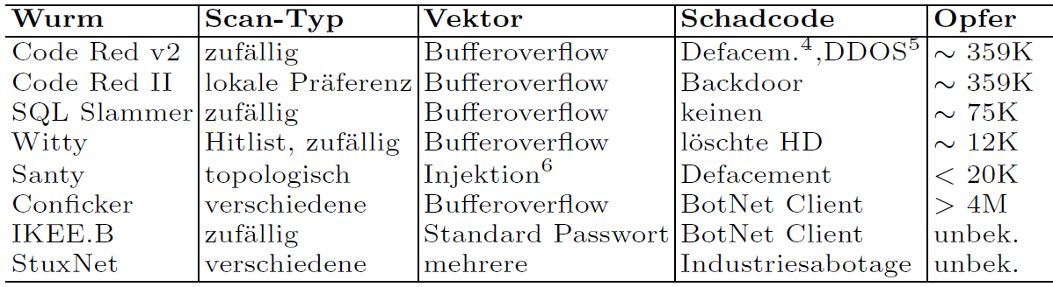
1. Motivation: Fallstudie
Quelle: https://scholarsbank.uoregon.edu/xmlui/bitstream/handle/1794/12341/Stafford_oregon_0171A_10322.pdf
Notes:
Code Red ll : Backdoor → steigende Gefahr
SQL Slammer: UDP → sehr schnelle Verbreitung
Witty: sehr zerstörerisch
Santy: Scannen mit Google
Conficker: Updateroutinen
IKEE.B: Konfigurationsschwäche Jailbreaksed Iphones + SSH
StuxNet … iranische Urananlagen sabotiert + mehrfache zero days
Übergang:
Es folgt nun Übersicht möglicher Detektions-Verfahren nach John Shadrach Stafford,
Auf dessen Thesis der Großteil meiner Arbeit beruht.

Slide 6
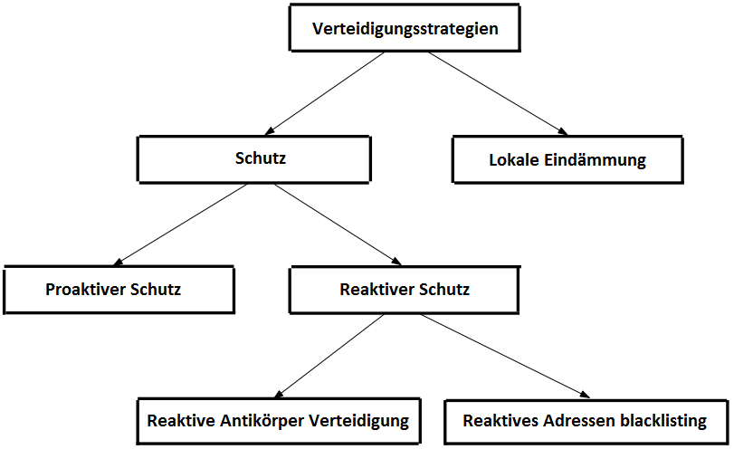
2. Überblick über Computerwurmverteidigung
Quelle: http://pdf.aminer.org/000/083/764/design_space_and_analysis_of_worm_defense_strategies.pdf
Notes:
Reaktive Antikörper Verteidigung: gefährliche Pakete verändern
Übergang:
Eine nähere Eingrenzung der Verfahren bringt die Kategorisierung nach John Shadrach Stafford,
Auf dessen Thesis der Großteil meiner Arbeit beruht.

Slide 7
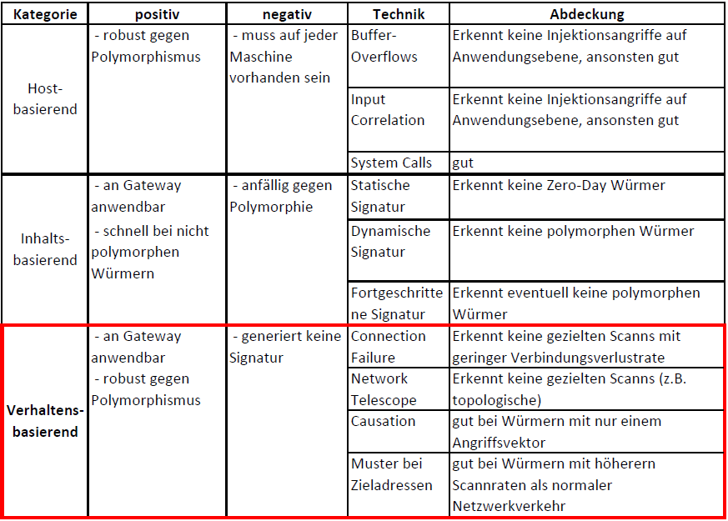
2. Überblick über Computerwurmverteidigung
Quelle: https://scholarsbank.uoregon.edu/xmlui/bitstream/handle/1794/12341/Stafford_oregon_0171A_10322.pdf
Notes:
John Shadrach Stafford unterscheidet…
Übergang:
Verhaltensbasierte Detektoren sind als an Netzwerkgateways angesiedelt und es gibt eine Reihe von Techniken welche ich nun näher untersuchen möchte.

Slide 8
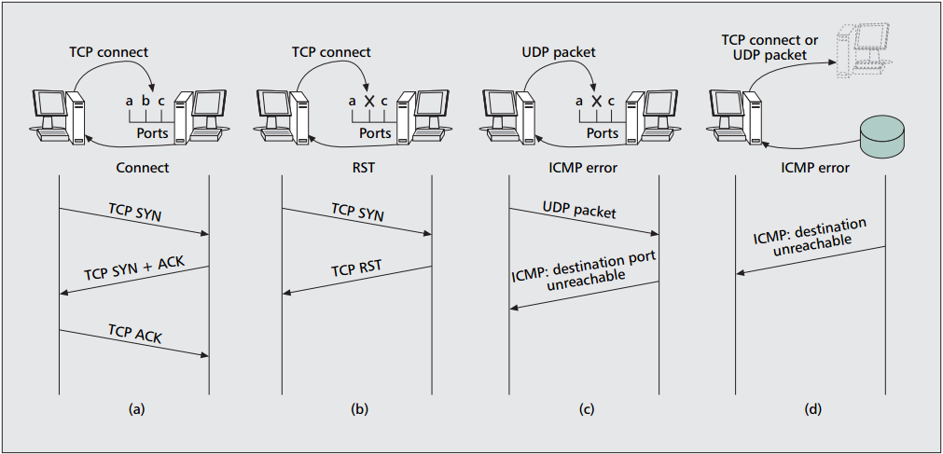
Connection Failure
3. Verhaltens-basierte Detektionstechniken mit Beispielen
Quelle: http://ants.iis.sinica.edu.tw/3BkMJ9lTeWXTSrrvNoKNFDxRm3zFwRR/17/04483668.pdf
Notes:
3 verschiedene Anzeichen von Verbindungsverlust→ messen der Verbindungsverlustrate mit Grenzwert
(Verbindungsverluste besonders bei zufällig scannenden Würmern)
Übergang:
Ein Beispiel dafür ist der TRW Detektor…

Slide 9
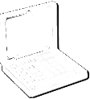
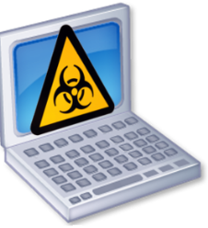
Connection Failure - TRW
3. Verhaltens-basierte Detektionstechniken mit Beispielen
TRW (Treshold Random Walk):
Schechter et al. 2004
überwacht alle Hosts:
alarmiert bei Grenzwert- überschreitung der Verbindungs- verlustrate eines Hosts
Verbindungs-verlustrate
Verbindungs-erfolgsrate
Likelihood
Threshold
Notes:
Übergang:
Die nächste Technik, beruht auf der Dark-Net Idee (also einem Überwachungsnetzwerk)…

Slide 10
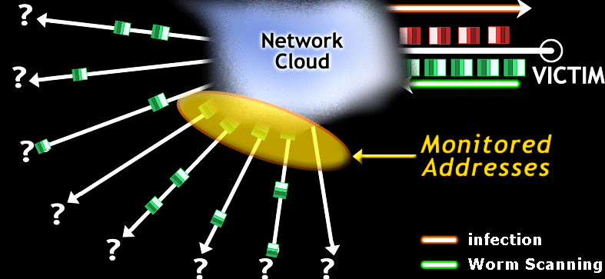
Netzwerk-Teleskop
3. Verhaltens-basierte Detektionstechniken mit Beispielen
Quelle: http://www.caida.org/projects/network_telescope/images/DoS_Frame_3.gif
Notes:
Ähnlich Connection Failure
Anwendung in vielen Netzwerken → Wurmverkehr im gesamten Internet verfolgen
Zu viele verteilte Dark Addresses → kein Beispiel
Übergang:
Eine beliebte Technik, welche von vielen verhaltens-basierten Detektoren genutzt wird ist die Muster in Zieladressen Technik…

Slide 11
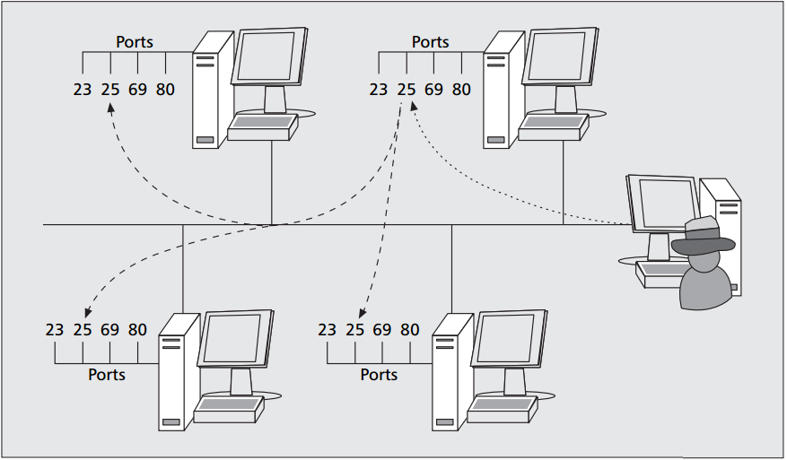
Muster in Zieladressen
3. Verhaltens-basierte Detektionstechniken mit Beispielen
Quelle: http://ants.iis.sinica.edu.tw/3BkMJ9lTeWXTSrrvNoKNFDxRm3zFwRR/17/04483668.pdf
Notes:
Unabhängig von Wurm-Scan-Strategie (Ausnahme USB Sticks)
Aufgrund Musteränderung → Detektion auf kurz oder lang je nach Grenzwert möglich
Übergang:
Es folgen nun 3 Detektoren, die diese Technik nutzen…

Slide 12
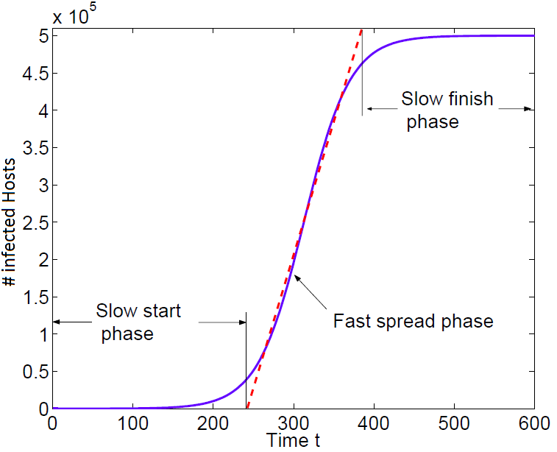
Muster in Zieladressen - MRW
3. Verhaltens-basierte Detektionstechniken mit Beispielen
MRW (Multi Resolution Worm Detector):
Sekar et al. 2006
Detektion über hohe Verbindungsrate zu neuen Zieladressen eines Hosts
essentielles Wurmverhalten: Infektionssättigung → konkave Kurve
Beobachtung von Hosts über mehrere Zeitfenster mit mehreren Grenzwerten
Quelle: http://www.cs.wm.edu/~hnw/courses/cs780/papers/monitoringEarlyWarning.pdf
Notes:
Übergang:
Der nächste Detektor ist der RBS Detektor…

Slide 13
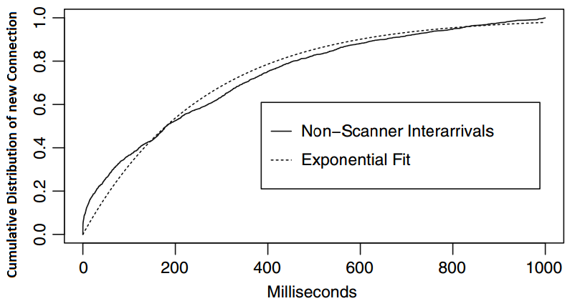
Muster in Zieladressen - RBS
3. Verhaltens-basierte Detektionstechniken mit Beispielen
RBS (Ratebased Sequential Hypothesis Testing):
Jung et al 2007 = ähnlicher Ansatz wie MRW und TRW
Zwischenankunftszeit neuer Verbindungen wird auf Exponential-Verteilung abgebildet
Quelle: http://www.springerlink.com/index/Y5848Q12J3R747U8.pdf

Slide 14
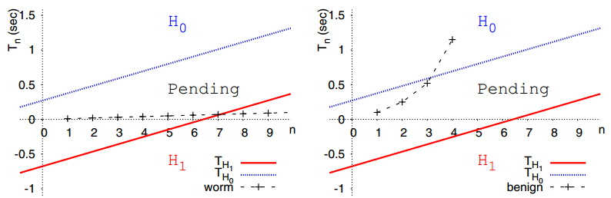
Muster in Zieladressen - RBS
3. Verhaltens-basierte Detektionstechniken mit Beispielen
RBS (Ratebased Sequential Hypothesis Testing):
Alarmierung bei Grenzwertüberschreitung des Likelihood zwischen 2 Hypothesen:
H0: Kein Wurmbefall und geringe Rate
H1: Wurmbefall und hohe Rate
Scannender Wurm
Normaler Netzverkehr
Quelle: http://www.springerlink.com/index/Y5848Q12J3R747U8.pdf
Notes:
Übergang:
Aus dem TRW und RBS kann man einen Kombinierten Detektor implementieren…

Slide 15
Muster in Zieladressen – TRW+RBS
3. Verhaltens-basierte Detektionstechniken mit Beispielen
TRW+RBS:
Kombination aus TRW und RBS, Jung et al. 2008
Einsatz zweier Detektionstechniken: Connection Failure + Muster in Zieladressen
Rate neuer Verbindungen bei Wurmbefall
Verbindungs-verlustrate
TRW
RBS
Verbindungs-erfolgsrate
Rate neuer Verbindungen bei keinem Wurmbefall
Likelihood
Likelihood
+ Threshold +
Notes:
Übergang:
Die nächste Technik nennt sich Causation.

Slide 16
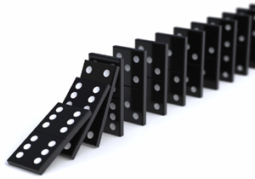
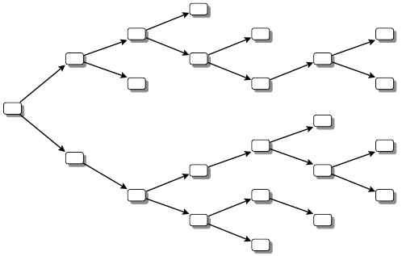
Causation
3. Verhaltens-basierte Detektionstechniken mit Beispielen
Annahme: Verbindung verursacht neue Verbindung/en
älteste Technik (erstmals 1996 Staniford-chen et al.)
Oft basierend auf Graphen (Wurmverbreitung = „baumartig“)
Korrelation von Verbindungs- attributen(Quelle, Ziel, Ports) oder Payload (Nachteil bei Polymorphie)
Quelle: http://www.jacobdemolay-blog.de/wp-content/uploads/2012/07/Ursache-Wirkung.jpg http://csrc.nist.gov/nissc/1996/papers/NISSC96/paper065/GRIDS.PDF
Notes:
Übergang:
Ein klassisches Beispiel ist der DSC Detektor…

Slide 17
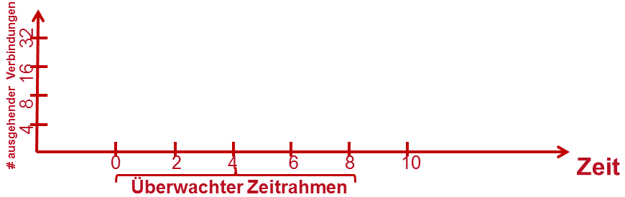



Causation - DSC
3. Verhaltens-basierte Detektionstechniken mit Beispielen
DSC (Destination Source Correlation):
Gu et al. 2004
setzt ausgehende Verbindungen, auf einen bestimmten Port, eines Hosts, in Beziehung zu eingehenden Verbindungen → alarmiert bei Grenzwertüberschreitung ausgehender Verbindungen über einen bestimmten Zeitrahmen
25
25
25
25
25
25
25
Notes:
Erfolgreiche Erkennung ermöglicht unter anderem, die Blockierung von Ports eines Hosts
Übergang:
Ein weiterer interessanter Causation-Detektor welcher Graphen verwendet nennt sich PGD…

Slide 18
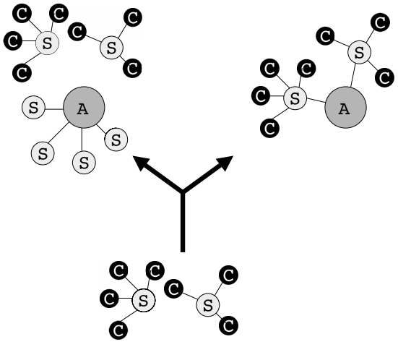
Causation - PGD
3. Verhaltens-basierte Detektionstechniken mit Beispielen
PGD(Protocol Graph Detector):
Collins und Reiter 2007
erstellt protokoll-spezifische Graphen
Knoten = Hosts
Kanten = Verbindungen zwischen Hosts
Alarm bei ungewöhnlich vielen Knoten oder großen Komponenten
erfolgreich bei Würmern mit langsamer/topologischer/Hit-Listen Scanstrategie
Quelle: http://www.cs.unc.edu/~reiter/papers/2007/RAID.pdf
Notes:
Normaler Netzwerkverkehr: Knotenanzahl und Komponenten normalverteilt
Übergang:
Okay, die letzte Detektionstechnik, die ich vorstellen möchte, beruht auf Entropie…

Slide 19
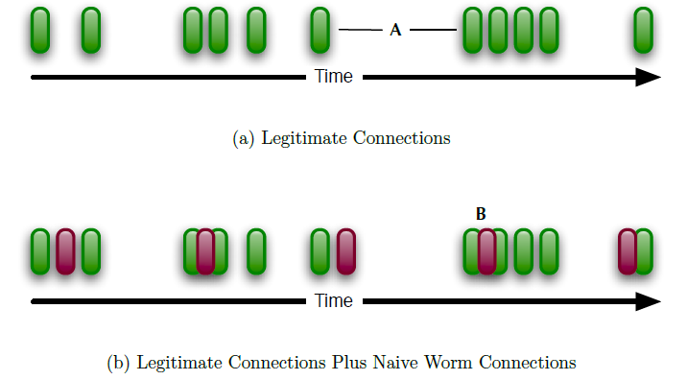
Causation – SWORD/2
3. Verhaltens-basierte Detektionstechniken mit Beispielen
SWORD/2 (Selfpropagating Worm-Observation and Rapid Detection):
Stafford et al. 2006, verbessert zu SWORD2: 2012
Gruppierung von Hosts in Aktivitätsprofile
Kombination aus:
Burst-Analyse
Muster in Zieladressen
Causation
Quelle: https://scholarsbank.uoregon.edu/xmlui/bitstream/handle/1794/12341/Stafford_oregon_0171A_10322.pdf
Notes:
Profile: Mailserver haben Beispielsweise ein anderes Aktivitätsprofil als normale Hosts

Slide 20
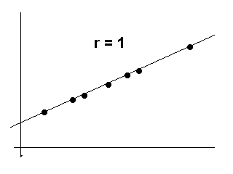
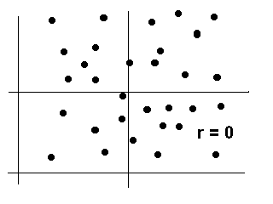
Causation – SWORD/2
3. Verhaltens-basierte Detektionstechniken mit Beispielen
SWORD/2 (Selfpropagating Worm-Observation and Rapid Detection):
Kombination aus: Burst-Analyse, Muster in Zieladressen, Causation
Misst Verteilung der # Zieladressenbesuche vs. Zieladressen-Rang
→ lineare Regressions-Analyse:
# Besuche von Zieladressen
# Besuche von Zieladressen
Popularitätsrang der Zieladressen
Popularitätsrang der Zieladressen
Normaler-Traffic
Wurm-Traffic
Quellehttp://home.eduhi.at/member/j.kliemann/ti83/regr.htm
Notes:
Messung bei normalem Netzwerkverkehr: Potenzgesetz
Messung bei scannenden Traffic: flache Verteilung

Slide 21
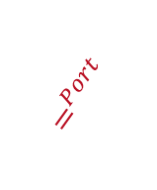
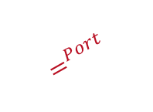


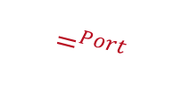






Causation – SWORD/2
3. Verhaltens-basierte Detektionstechniken mit Beispielen
SWORD/2 (Selfpropagating Worm-Observation and Rapid Detection):
Kombination aus: Burst-Analyse, Muster in Zieladressen, Causation,
Causation beschränkt auf Verbindungen von innen nach außen
kausaler, gerichteter Verbindungsgraph: Knoten = Verbindungen, Kanten = Beziehung zw. Verbind.
Knoten stehen in Beziehung bei Lamport-Bedingung+ gleiche Verbindungsattribute
Wenn Muster von Zieladressen + Burst Analyse Wurmaktivität meldet → Sliding Window mit Grenzwert über # verdächtigen Vorgängerverb. Bei Überschreitung → Alarm
$$C_{w_{0}}$$
$$=^{Port}$$
$$=^{Protokoll}$$
$$C_{w_{1}}$$
$$=^{TCP−Flag}$$
$$=^{Port}$$
$$C_{w_{1}}$$
$$C_{w_{3}}$$
$$=^{Port}$$
$$C_{w_{2}}$$
$$C_{w_{1}}$$
Sliding Window über # Vorgänger
Notes:
Verbindungsattribute: Protokoll, Zielport, TCP Flags
Keine Payload Betrachtung→ Robust gegen Polymorphie
Übergang: Okay, die letzte Detektionstechnik, die ich vorstellen möchte, beruht auf Entropie…

Slide 22
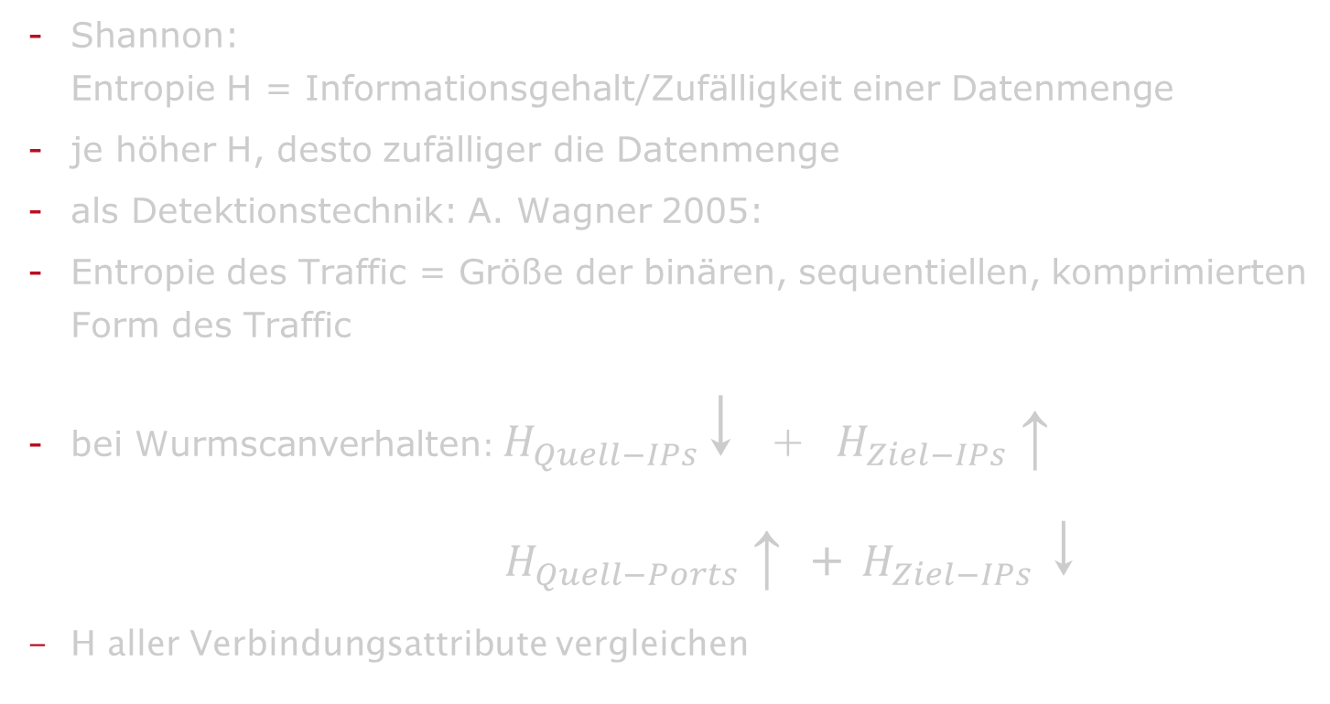
Entropie
3. Verhaltens-basierte Detektionstechniken mit Beispielen
Shannon: Entropie H = Informationsgehalt/Zufälligkeit einer Datenmenge
je höher H, desto zufälliger die Datenmenge
als Detektionstechnik: A. Wagner 2005:
Entropie des Traffic = Größe der binären, sequentiellen, komprimierten Form des Traffic
bei Wurmscanverhalten: $H_{Quell−IPs}$↓ + $H_{Ziel−IPs}$↑ $H_{Quell−Ports}$↑ + $H_{Ziel−IPs}$↓
H aller Verbindungsattribute vergleichen
Notes:
Übergang: Visualieren kann man das z.B. am TCP Verkehr des Blaster Wurms oder UDP des Witty Wurms

Slide 23
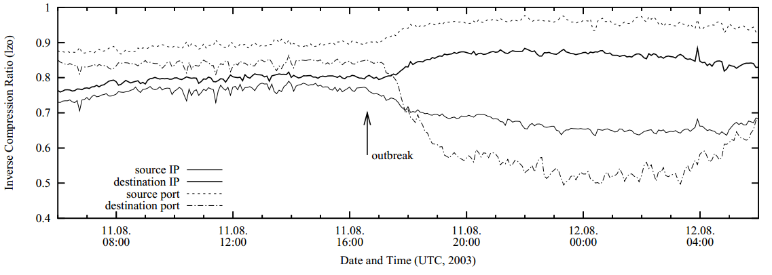
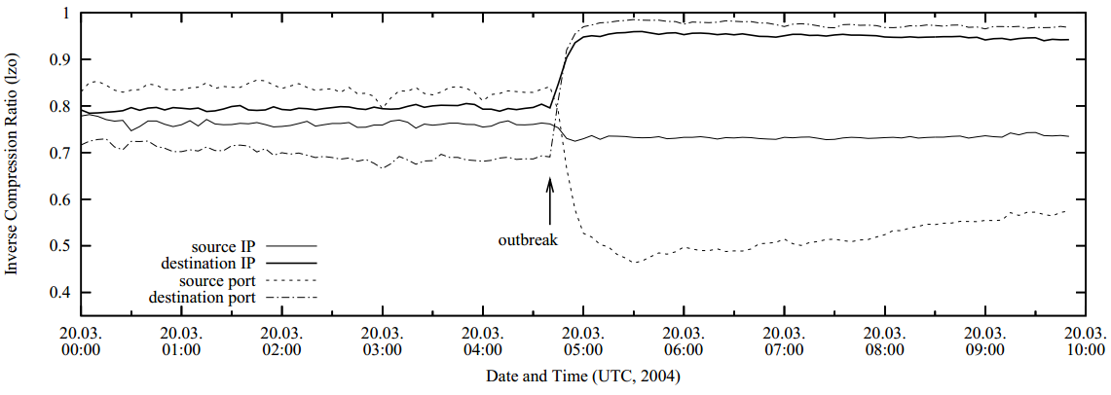
Entropie
3. Verhaltens-basierte Detektionstechniken mit Beispielen
W32.Blaster (TCP)
W32.Witty (UDP)
Quelle: http://www.tik.ethz.ch/~ddosvax/publications/papers/wetice05_entropy.pdf
Notes:
Bei Scanverhalten eines Wurmes:
Sinkt die Entropie pro Quelladresse, also deren Zufälligkeit sinkt
Steigt die Entropie pro Zieladresse, also deren Zufälligkeit steigt
Bei Ports genau andersrum: Zielport Entropie sinkt, Quellport steigt
Verwendung eines schnellen Komprimierungsalgorithmus
Übergang: Fassen wir nochmal kurz zusammen welche Technik für welche Würmer geeignet ist…

Slide 24
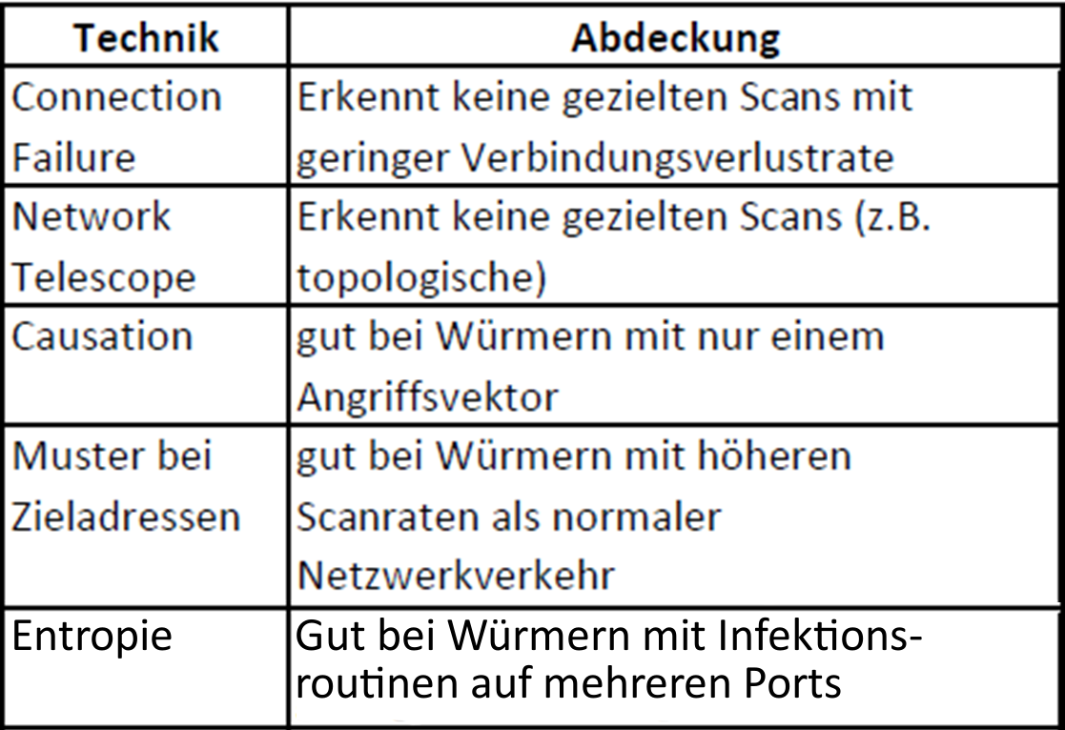
Vergleich der Detektionstechniken
3. Verhaltens-basierte Detektionstechniken mit Beispielen
Quelle: https://scholarsbank.uoregon.edu/xmlui/bitstream/handle/1794/12341/Stafford_oregon_0171A_10322.pdf
Notes:
Übergang: Soviel zu den Techniken verhaltens-basierter Detektoren….es folgt nun der 2. Teil meiner Präsentation.

Slide 25
Teil 2: Evaluation
Evaluation der Beispieldetektoren
Evaluationsmetriken
Experimentaufbau
Ergebnisse
Zufällig
Lokale Präferenz
Topologisch
Vergleich mit SWORD2
Fazit und Ausblick
Notes:
Der 2. kleinere Teil meiner Präsentation beschäftigt sich mit der Evaluation
Der vorgestellten Beispieldetektoren, anhand der Doktorarbeit von John Shadrach Stafford.

Slide 26
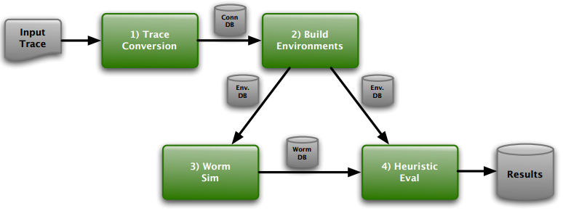
4. Evaluation der Beispieldetektoren
Zu Vergleichende Detektoren: TRW, RBS, TRW+RBS, MRW, DSC, PGD und SWORD2
Evaluationsframework: Importieren von Traffic-Aufzeichnungen
GLOW-Wurmsimulator (zufällig, lokale Präferenz, topologisch, verschiedene Scanraten)
Quelle: https://scholarsbank.uoregon.edu/xmlui/bitstream/handle/1794/12341/Stafford_oregon_0171A_10322.pdf
Notes:
Da der Entropie-basierte Ansatz nicht Teil der Evaluation von Stafford war, wird dieser hier auch nicht evaluiert.
Übergang:
Welche Metriken wurden eingesetzt zur Evaluation?

Slide 27
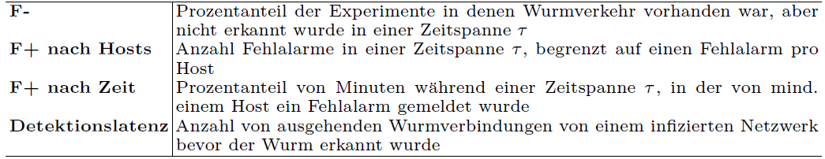
I. Evaluationsmetriken
4. Evaluation der Beispieldetektoren
Erkennungsrate ( F-)
Falschmeldungen (F+) nach Hosts und Zeit
Detektionslatenz
Speicherbedarf/Performance/Wartung/Installation hier nicht relevant
Quelle: https://scholarsbank.uoregon.edu/xmlui/bitstream/handle/1794/12341/Stafford_oregon_0171A_10322.pdf
Notes:
Erkennungsrate: % der Experimente bei denen vorhandener Wurm in Zeit tau nicht erkannt wurde
( hohe F- Rate ist also schlecht und niedrige gut )
Falschmeldungen: Anzahl in Zeit tau gemessen pro Host und pro % Minutenanteil
Detektionslatenz: Anzahl ausgehender Verbindungen zwischen Outbreak und Erkennung
(da diese weiteren Schaden verursachen, Zeit ungünstig wegen untersch. Scanraten )
Übergang:
Eine der größten Schwierigkeiten in der Evaluation stellt die Dynamik der verschiedenen Parameter dar,
Vor allem die Dynamik verschiedener Netzwerkumgebungen, deshalb wurde folgender Experiment-
Aufbau gewählt…

Slide 28
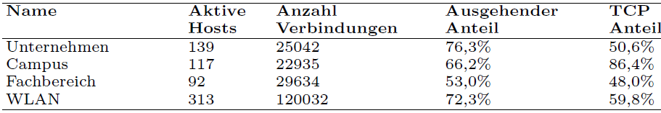
II. Experimentaufbau
4. Evaluation der Beispieldetektoren
Parameter:
4 verschiedene Netzwerk-Umgebungen (Aufzeichnungen 2005-2006)
3 verschiedene Scanstrategien: zufällig, lokale Präferenz, topologisch
3 verschiedene topologische Implementierungen (topo100/1000/all)
Scanraten von 10 V/s bis 0,005V/s ( = 1V/3,3 min)
7 verschiedene Detektoren: TRW, RBS, TRW+RBS, MRW, DSC, PGD und SWORD2 (SWORD2 Vergleich, zu allen anderen, nur in zufälligem Scanverhalten)
Quelle: https://scholarsbank.uoregon.edu/xmlui/bitstream/handle/1794/12341/Stafford_oregon_0171A_10322.pdf
Notes:
Bei der topologischen Strategie ist zusätzlich vorgesehen, wenn 100/1000 Scans
Abgeschickt wurden, also keine weiteren Hosts auf der Liste stehen, wird zufällig weiter gescannt.
Übergang:
Nun folgt die Auswertung der Ergebnisse, beginnend bei den zufällig scannenden Würmern

Slide 29
II. Experimentaufbau
4. Evaluation der Beispieldetektoren
Ablauf:
Trainieren/Feinjustieren des Detektors mit Traffic der jeweiligen Netzwerk-Umgebung
F+ des Detektors, in der jeweiligen Umgebung messen bei normalem Traffic
Wurm-Traffic hinzumischen (variable Scanstrategien und Scanraten)
F- und Detektionslatenz messen von Detektor anschließend bei Schritt 3 mit anderen Parametern weitermachen oder wenn alle Parameter evaluiert, bei 1 mit nächsten Detektor weitermachen
Notes:
Übergang:
Nun folgt die Auswertung der Ergebnisse, beginnend bei den zufällig scannenden Würmern

Slide 30
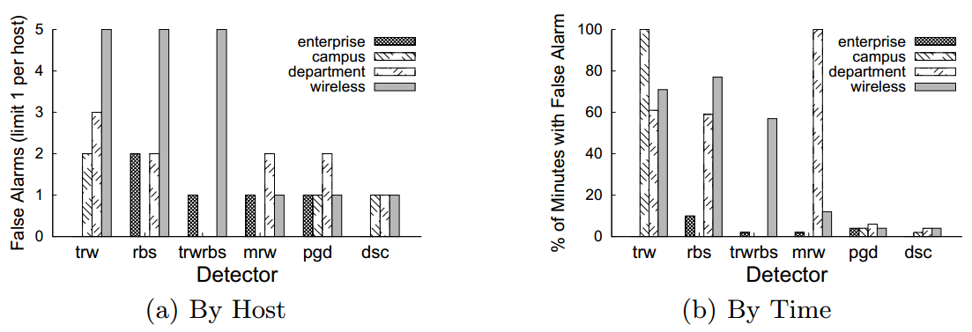
III. Ergebnisse: Fehlmeldungen
4. Evaluation der Beispieldetektoren
Fehlmeldungen (F+):
Quelle: https://scholarsbank.uoregon.edu/xmlui/bitstream/handle/1794/12341/Stafford_oregon_0171A_10322.pdf
Notes:
Auffallend:
WLAN+Campus-Umgebung meldet viele Fehlalarme aufgrund dynamischen Verkehrs z.B. Netzwerkspiele
PGD + MRW + DSC geringste Raten, anscheinend eine Eigenschaft von Causation
Übergang:
Nun folgt die Erkennungsrate und Latenz bei verschiedenen Scanstrategien und Scanraten, beginnend bei dem zufällig scannenden Wurm.

Slide 31
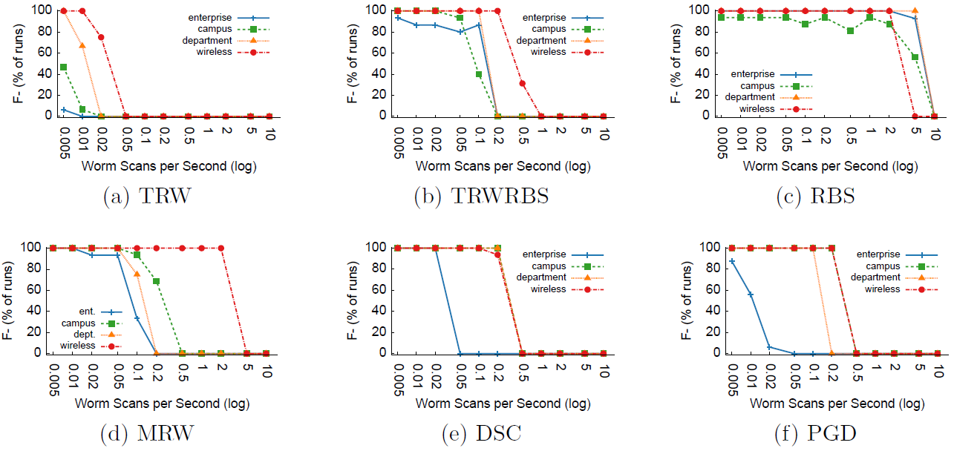
III. Ergebnisse: Zufällig
4. Evaluation der Beispieldetektoren
Erkennungsrate (F-):
Quelle: https://scholarsbank.uoregon.edu/xmlui/bitstream/handle/1794/12341/Stafford_oregon_0171A_10322.pdf
Notes:
Auffallend:
Langsame Würmer, täuschen fast alle Detektoren! Im Durschnitt erst bei 0,5 Scans/s
TRW erkennt langsame am besten, RBS am schlechtesten
WLAN Umgebung bei allen schlecht

Slide 32
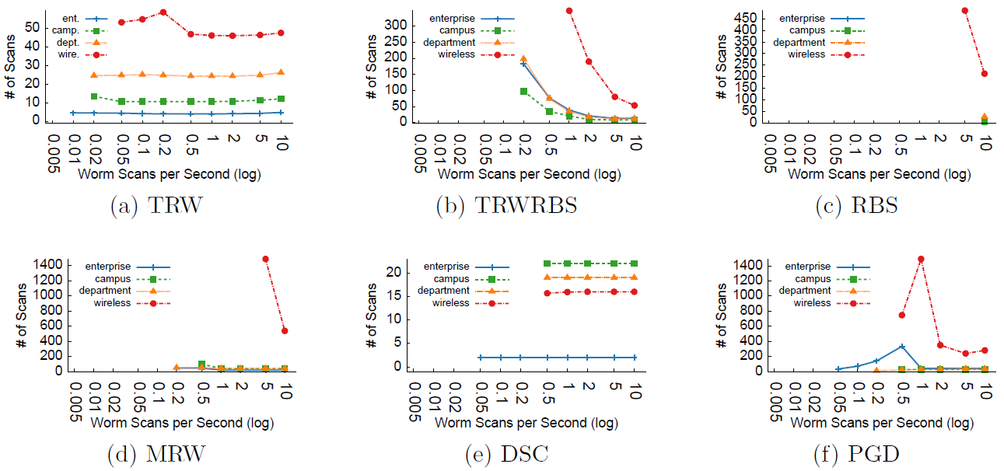
III. Ergebnisse: Zufällig
4. Evaluation der Beispieldetektoren
Detektionslatenz:
Quelle: https://scholarsbank.uoregon.edu/xmlui/bitstream/handle/1794/12341/Stafford_oregon_0171A_10322.pdf
Notes:
Auffallend:
Umgebungen fallen bei TRW und DSC besonders ins Gewicht, unabhängig der Scanrate
Im Durschnitt reagiert der MRW und PGD am schnellsten den meisten Scanraten und Umgebungen
Übergang:
Nun folgt die Erkennungsrate und Latenz bei Würmern mit lokaler Präferenz…

Slide 33
III. Ergebnisse: lokale Präferenz
4. Evaluation der Beispieldetektoren
Erkennungsrate (F-):
erwartungsgemäß: geringer Unterschied zu zufällig scannenden Wurm
PGD zeigt etwas bessere Leistung als beim zufälligen Wurm
Detektionslatenz:
TRW+RBS ,DSC, RBS und MRW etwas schlechtere Latenz als beim zufälligen Wurm, TRW gleich wie beim zufälligen Wurm
Quelle: https://scholarsbank.uoregon.edu/xmlui/bitstream/handle/1794/12341/Stafford_oregon_0171A_10322.pdf
Notes:
Keine Graphik weil:
Auffallend:
Erwartungsgemäß ändert sich bei diesem naiven Ansatz das Ergebnis nur geringfügig zum zufällig scannenden Wurm
PGD zeigt bessere Leistungen
- TRW+RBS, RBS, DSC und MRW zeigen etwas schlechtere Detectionslatenz als bei zufällig, nur TRW die gleiche wie bei zufällig
Übergang:
Die letzte Scanstrategie ist die topologische, bei der nur aktive und anfällige Hosts infiziert werden, anhand der Informationen auf den Hosts, damit beinflußt diese Strategie nur TRW und TRW-RBS aufgrund der Betrachtung von Verbindungsverlusten der beiden.

Slide 34
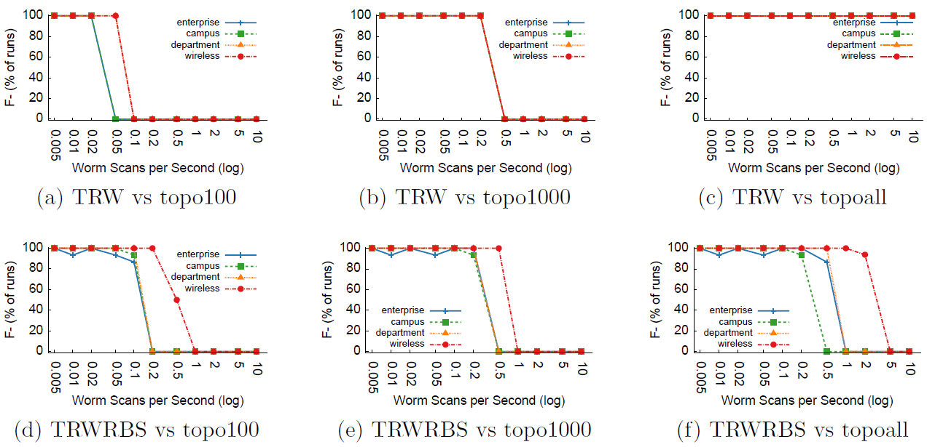
III. Ergebnisse: topologisch
4. Evaluation der Beispieldetektoren
Erkennungsrate (F-):
Quelle: https://scholarsbank.uoregon.edu/xmlui/bitstream/handle/1794/12341/Stafford_oregon_0171A_10322.pdf
Notes:
Auffallend:
Umgebungen haben kaum Einfluß auf Ergebnisse
TRW erkennt Wurm erst, wenn dieser zufällig weiterscannt, bei TopoAll gar nicht (bei Hit-Liste die groß genug ist, hat TRW keine Chance)
TRW+RBS erkennt im Vergleich zum TRW topologische Würmer unabhängig der # Hit-Listen Hosts bei durchschnitt. Scanraten

Slide 35
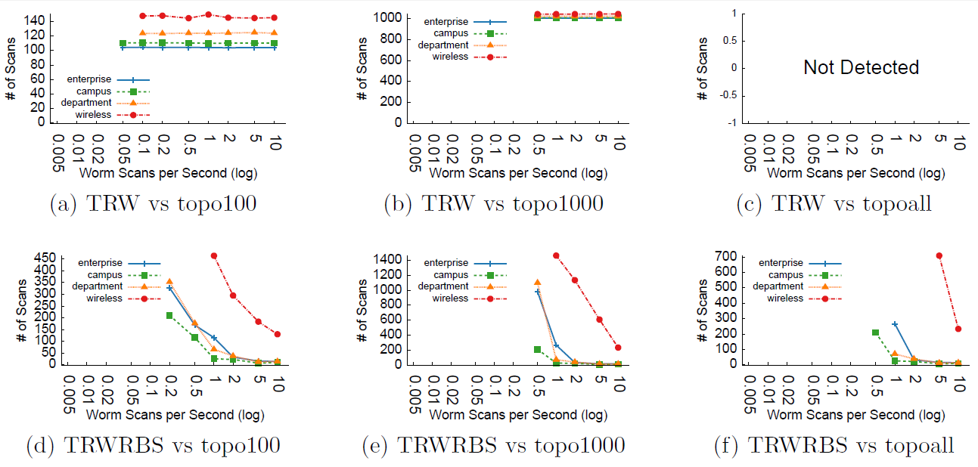
III. Ergebnisse: topologisch
4. Evaluation der Beispieldetektoren
Detektionslatenz:
Quelle: https://scholarsbank.uoregon.edu/xmlui/bitstream/handle/1794/12341/Stafford_oregon_0171A_10322.pdf
Notes:
Auffallend:
Mit Latenz ist es dann genauso, sehr hohe Latenz oder gar keine Erkennung bei TRW und
Ähnliche Latenz beim TRW+RBS wie beim zufälligen Wurm
Übergang:
Der SWORD2 wurde in einer anderen Arbeit evaluiert gegen die anderen Detektoren.
Es folgt nun noch der Vergleich der Erkennungsrate der anderen mit dem SWORD2 bei zufällig scannenden Wurm…

Slide 36
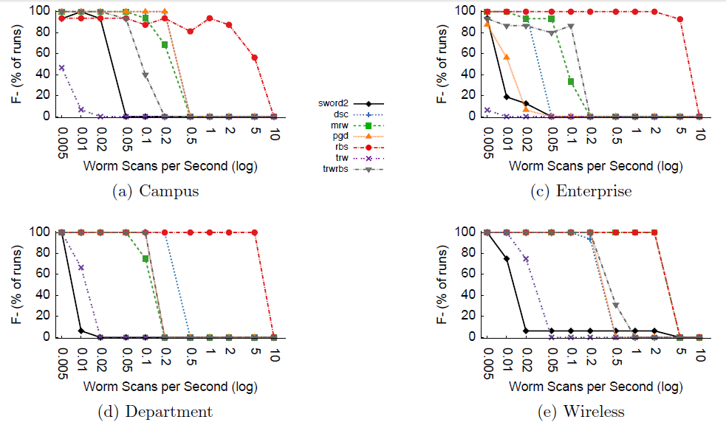
III. Ergebnisse: Vergleich mit SWORD2
4. Evaluation der Beispieldetektoren
Erkennungsrate (F-):
Quelle: https://scholarsbank.uoregon.edu/xmlui/bitstream/handle/1794/12341/Stafford_oregon_0171A_10322.pdf
Notes:
Auffallend:
Der schwarze Graph zeigt, dass der SWORD2 in allen Umgebungen besser ist als die alle anderen Detektoren
Einzige Ausnahme ist der TRW in der Campus und Unternehmensumgebung, darin zeigt der TRW etwas bessere Ergebnisse bei schnellen Würmern
In der WLAN Umgebung überzeugt der SWORD2 mit sehr geringer F- Rate, also sehr hoher Erkennungsrate, allerdings mit keiner 100%igen Erkennung in allen Experimenten
Übergang:
PAUSE: Zusammenfassend kann man also sagen

Slide 37
5. Fazit und Ausblick
SWORD2: Detektor mit bester Performance
TRW: bester bei langsamen, naiven Würmern aber sehr schlecht bei topologischen Würmern
PGD: erkannte alle Würmer ab 0,5V/s, aber mit hoher Latenz
TRW: ähnlich PGD, aber schlechter bei topologischen W., +RBS bester bei schnellen Würmern
RBS: gut bei schnellen Würmern, aber sonst schlecht
MRW: schlecht bei WLAN
DSC: gut, aber erkannte keine Infektionen aus innerem Netzwerk ( keine Erkennung von USB-Stick-Würmern )
Notes:
Übergang:
Was lernen wir daraus?

Slide 38
5. Fazit und Ausblick
SWORD2 ist deutlich besser als alle anderen, dann TRW, PGD, …
ABER: SWORD2 zeigt auch keine 100%igen Erkennungsraten! → Aufgrund zu vieler Parameter:
schwer Detektoren zu evaluieren
kein verhaltens-basierter Detektor bietet 100%igen Schutz
verhaltens-basierte Detektoren erkennen zuverlässig, essentielles Wurmverhalten und reduzieren potentiellen Schaden (Würmer mit hoher Verbreitungsgeschwindigkeit )
ABER: Sie müssen ergänzt werden durch andere Verfahren!! (welche auch andere Schutzziele verfolgen)
raffinierter, topologisch- und langsam scannender Wurm kann alle vorgestellten verhaltens-basierten Detektoren täuschen
Notes:
Übergang:
Ich hoffe mein Vortrag war nicht ganz so langweilig, danke für die Aufmerksamkeit,
Habt ihr noch weitere Fragen?

Slide 39
Vielen Dank für die Aufmerksamkeit
Fragen ?
Autor: Sebastian Funke
Email: sebastian.funke@stud.tu-darmstadt.de

Slide 40
Quellen
Arno Wagner: Entropy-Based Worm Detection for Fast IP Networks, Swiss Federal Institute of Technology Zurich, Diss., 2008
John Shadrach Stafford: Behavior-based Worm Detection, University of Oregon, Diss., 2012
Zou, Cliff Changchun und Gao, Lixin und Gong, Weibo und Townsley, Don: Monitoring and early warning for internet worms, Proceedings of the 10th ACM conference on Computer and communications security, 2003
M. P. Collins und M. K. Reiter: Hit-list worm detection and bot identification
in large networks using protocol graphs, in Proceedings of the Symposium on Recent Advances in Intrusion Detection. Berlin, Heidelberg: Springer-Verlag, 2007
J. Jung, R. Milito, and V. Paxson: On the adaptive real-time detection of fast-propagating network worms, in Proceedings of the Conference on Detection of Intrusions and Malware and Vulnerability Assessment. Berlin, Heidelberg: Springer-Verlag, 2007
S. Staniford-Chen, S. Cheung, R. Crawford, M. Dilger, J. Frank, J. Hoagland, K. Levitt, C. Wee, R. Yip, and D. Zerkle: GrIDS: A graph based intrusion detection system for large networks, in Proceedings of the National Information Systems Security Conference. New York, NY: ACM Press, 2006
V. Sekar, Y. Xie, M. K. Reiter, and H. Zhang: A multi-resolution approach for worm detection and containment, in Proceedings of the International Conference on Dependable Systems and Networks. Washington, DC: IEEE,
Weitere Quellen sind in den Referenzen der zugehörigen Arbeit hinterlegt.

